Slide 1
La Toscana

Slide 2
Origine del nome
Il nome deriva dall’etnonimo usato dai Latini per definire la terra abitata dagli Etruschi "Etruria" → trasformata poi in Tuscia e poi in Toscana.
etnonymum
(it. etnonimo) – je jméno určité etnické skupiny

Slide 3
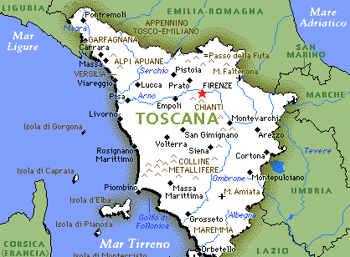
Confini

Slide 4
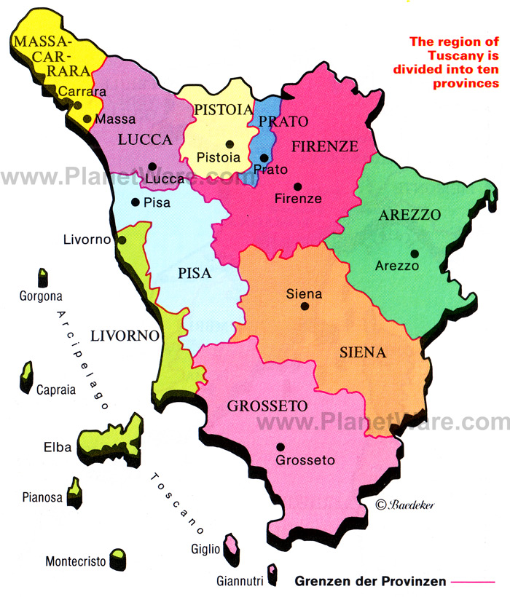
Province

Slide 5
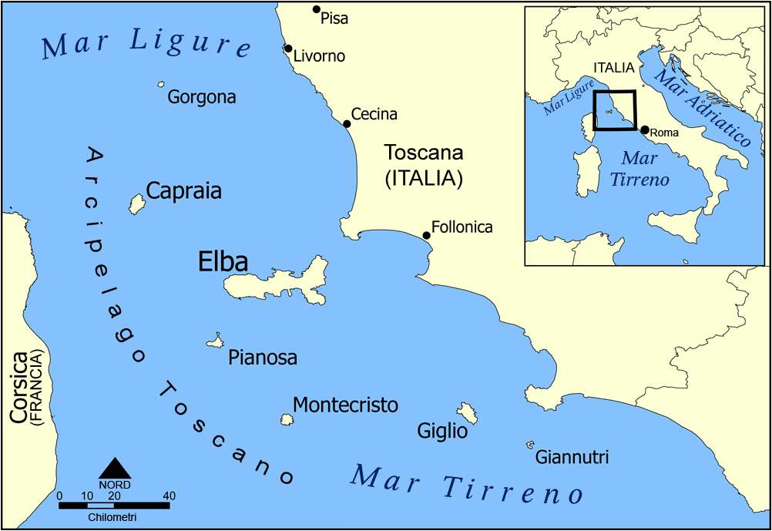
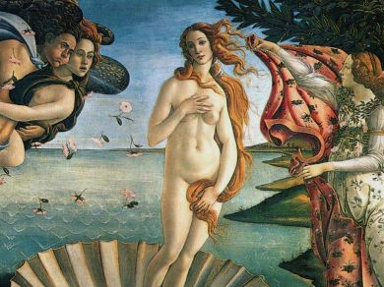
Venere – dea della bellezza e dell’amore

Slide 6
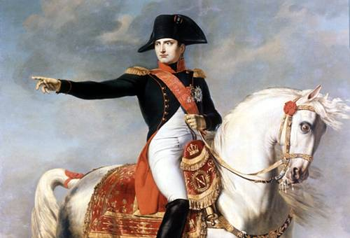
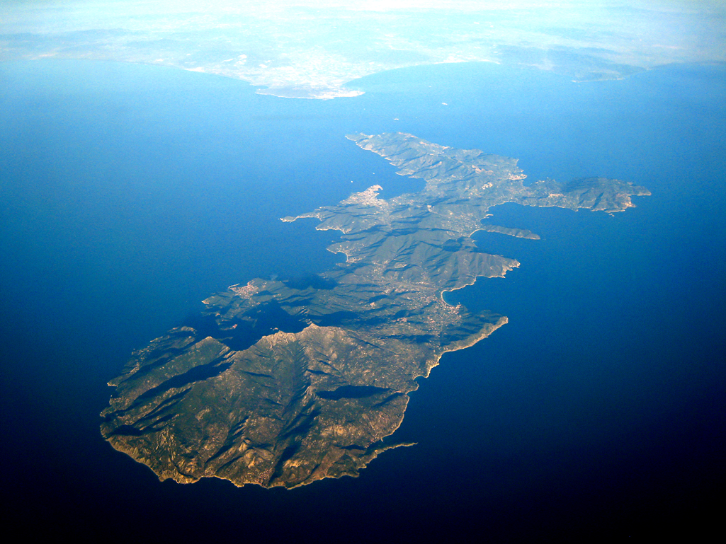
Elba
- la più grande isola dell’Arcipelago
- Napoleone Bonaparte 1814- 1815

Slide 7
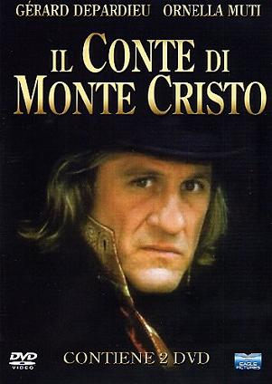
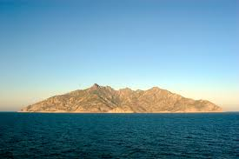
Montecristo
Alexander Dumas:
Il conte di Montecristo
Il protagonista ci trova il legendario tesoro di famiglia Sapada, con il quale realizza la sua formidabile vendetta.

Slide 8
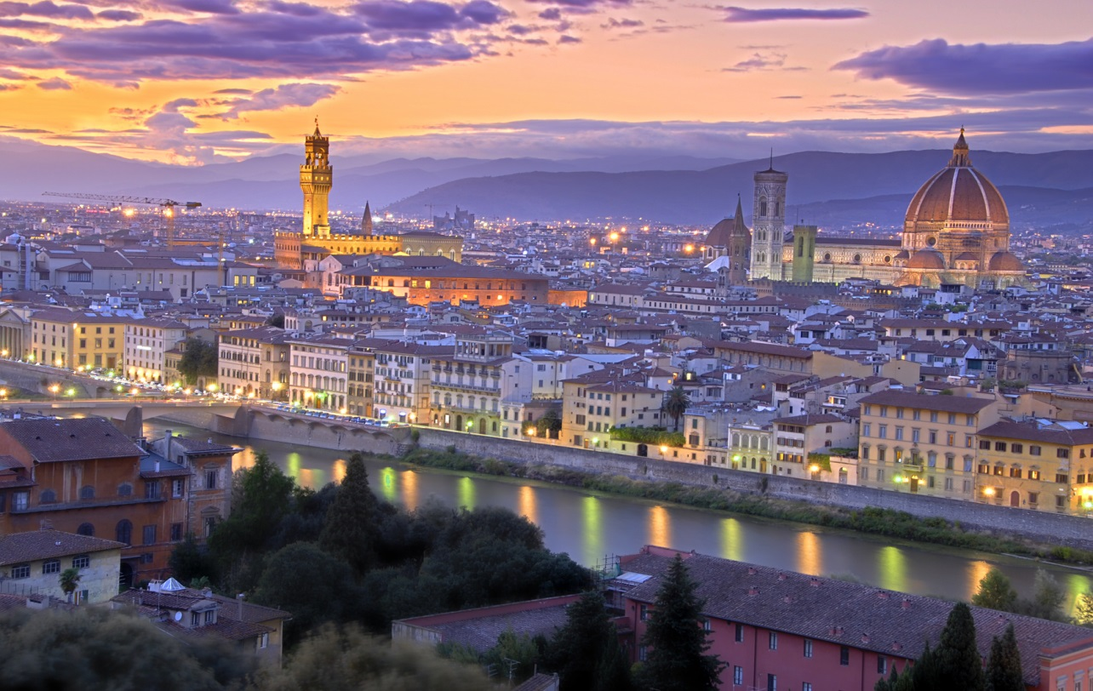
Firenze
Mecenate = sostenitore dell’arte. È una persona ricca che assume scultori, pittori ed è il loro sponsor
capoluogho, culla del Rinascimento
famiglia dei Medici – mecenati e signori di Firenze

Slide 9
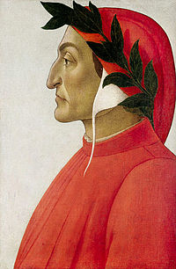
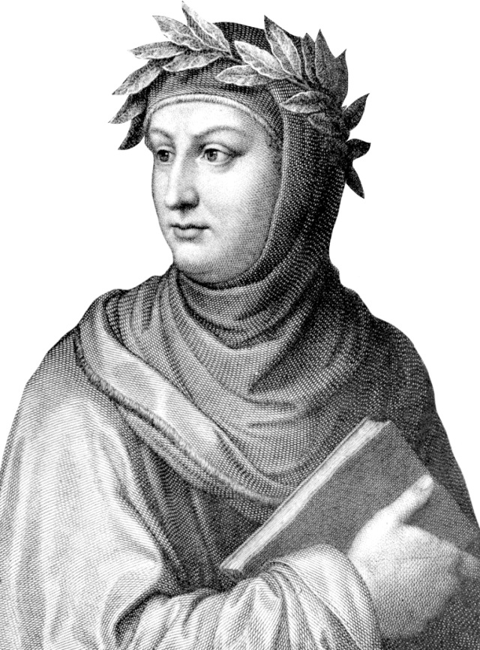
Personaggi famosi
Dante Alighieri
Lorenzo dei Medici
Giovanni Boccaccio

Slide 10
Il battistero

Slide 11
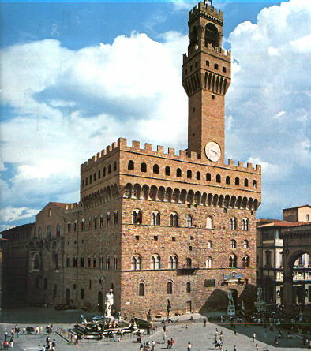
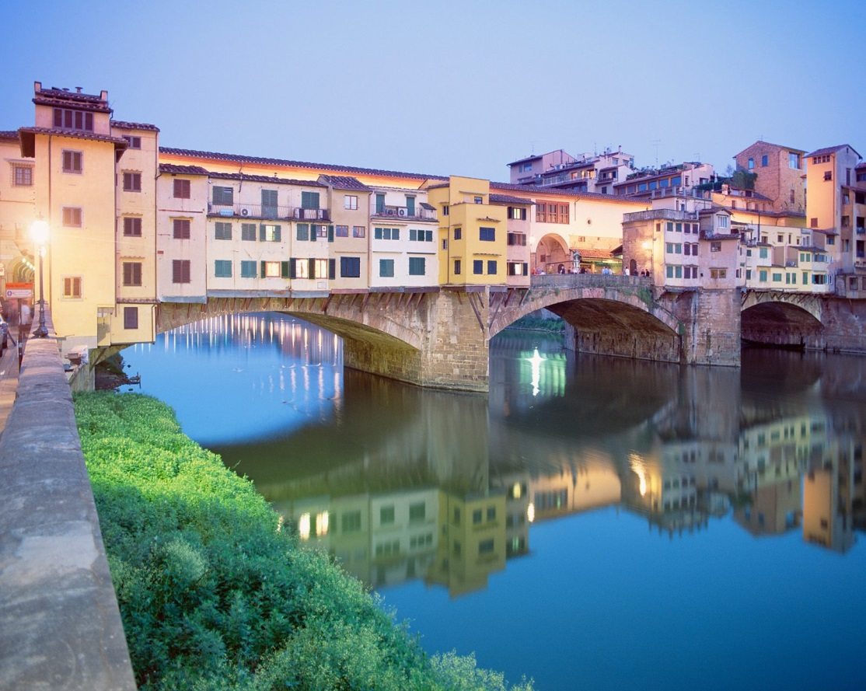
Ponte vecchio
Palazzo vecchio

Slide 12
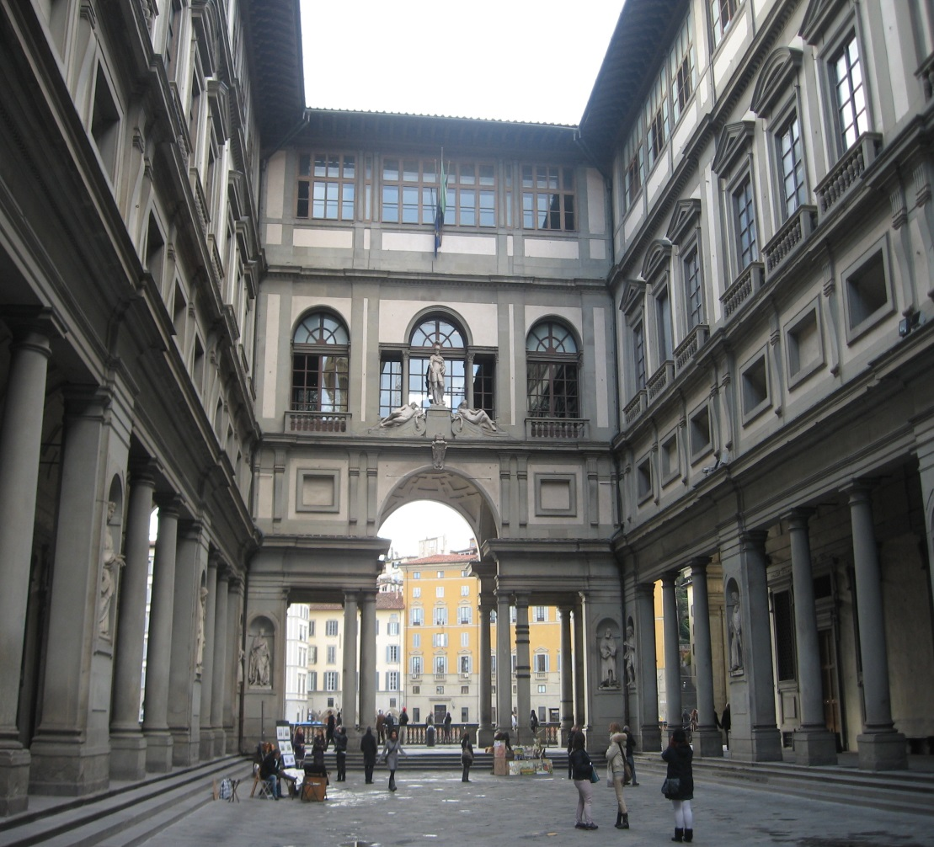
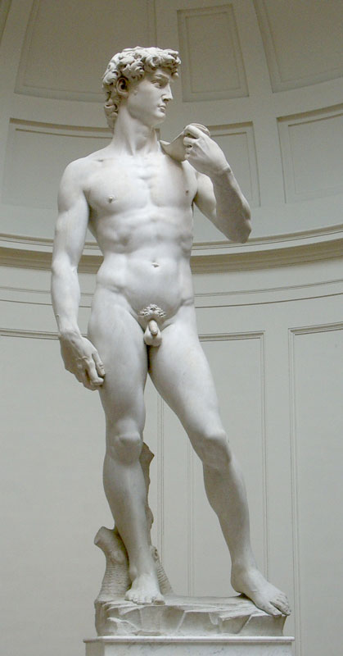
Galleria degli Uffizi
Michlelangelo: David

Slide 13
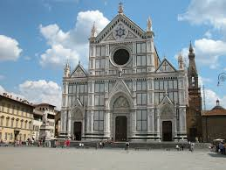
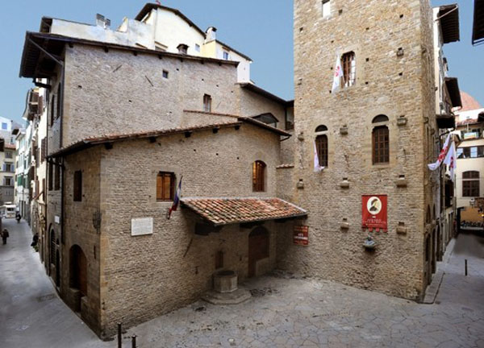
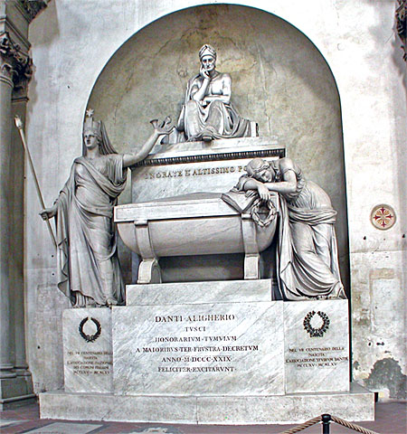
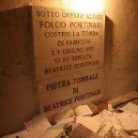
Santa Croce
Casa di Dante

Slide 14
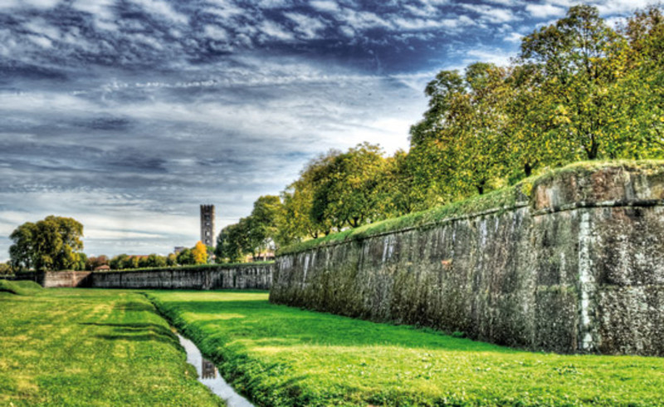
Lucca

Slide 15
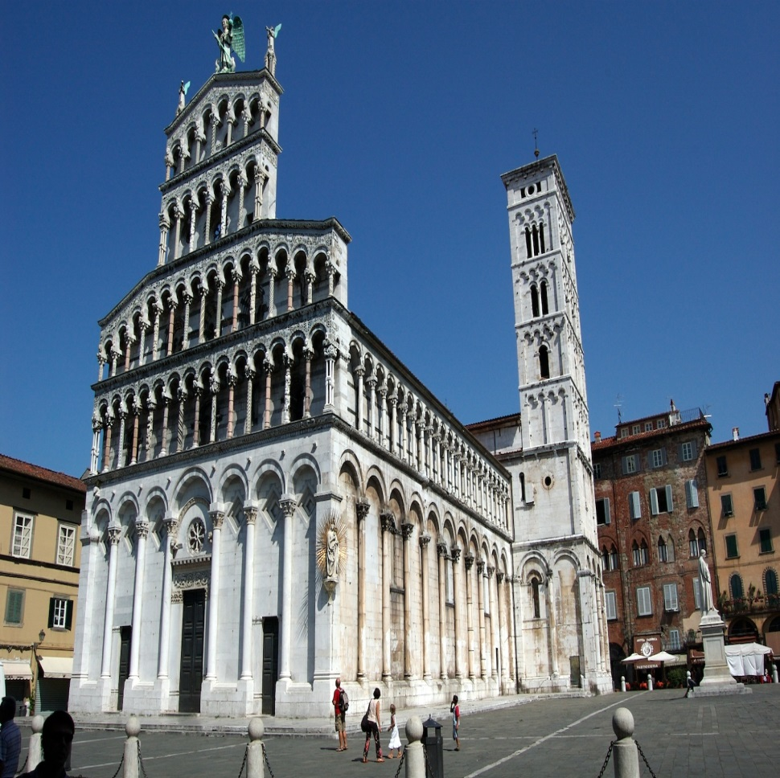
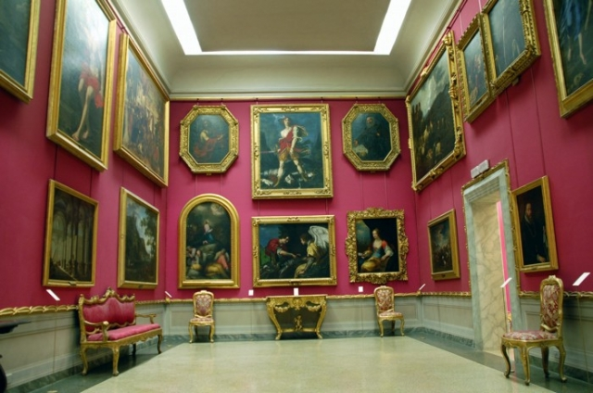
San Michele in Foro

Slide 16
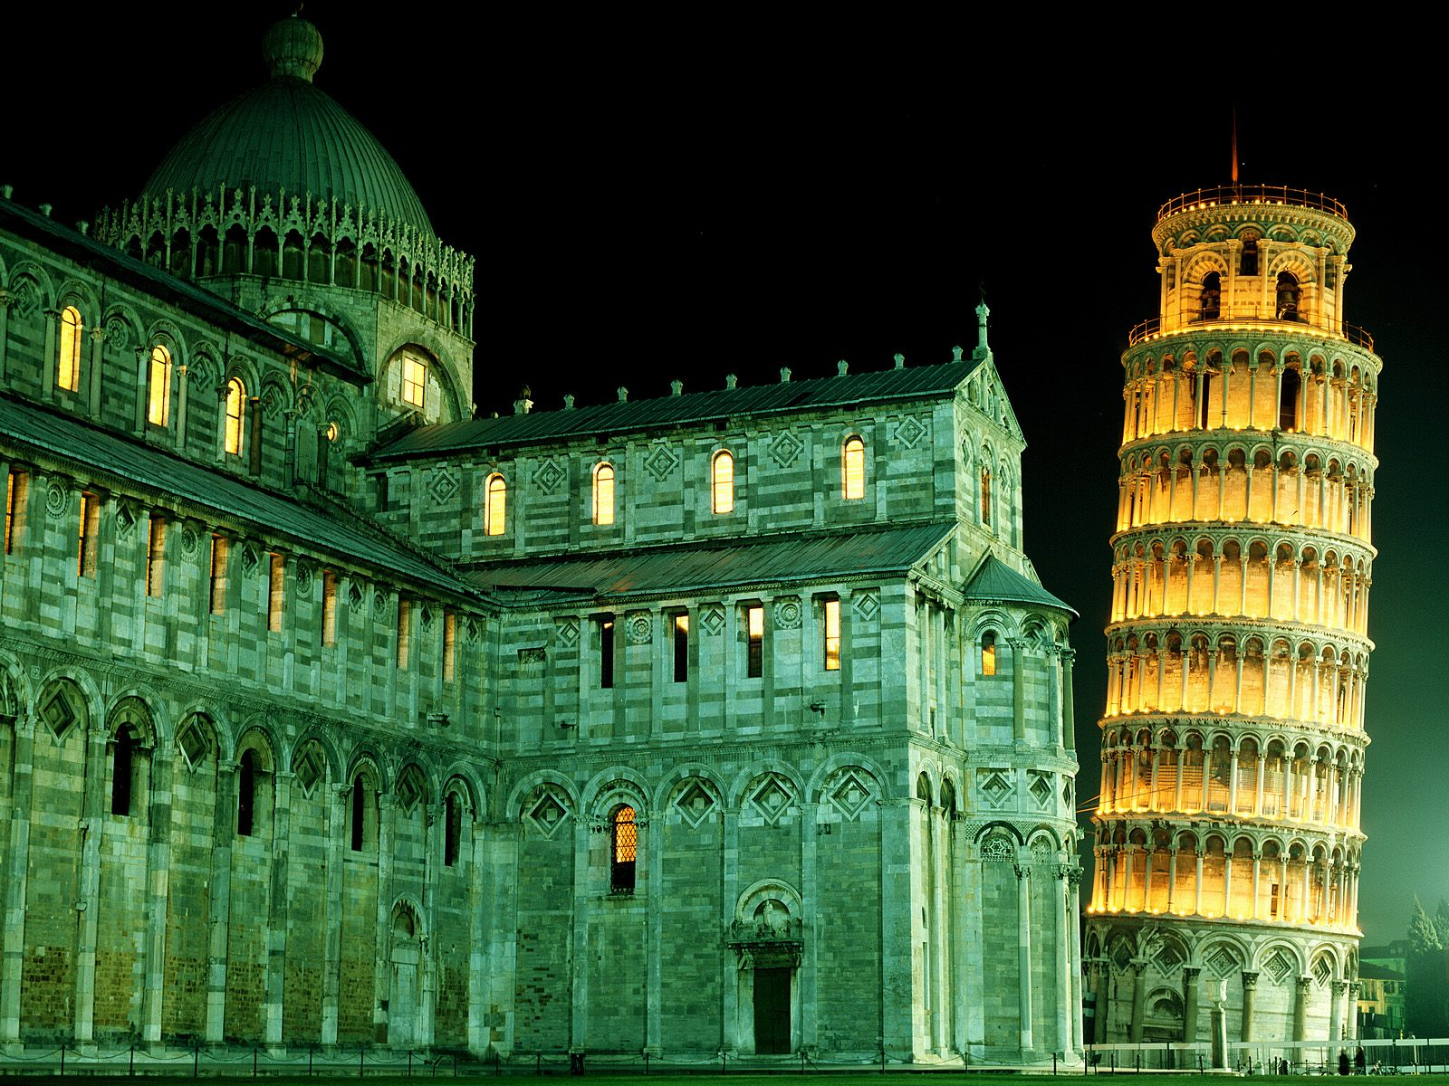
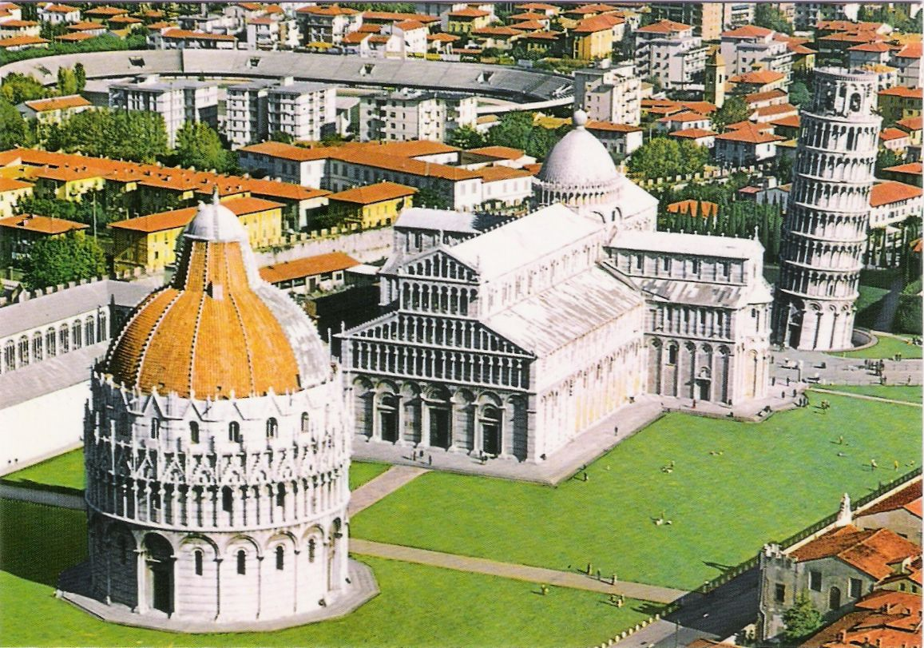
Pisa

Slide 17
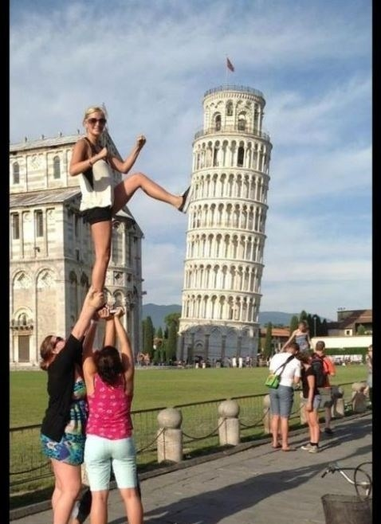
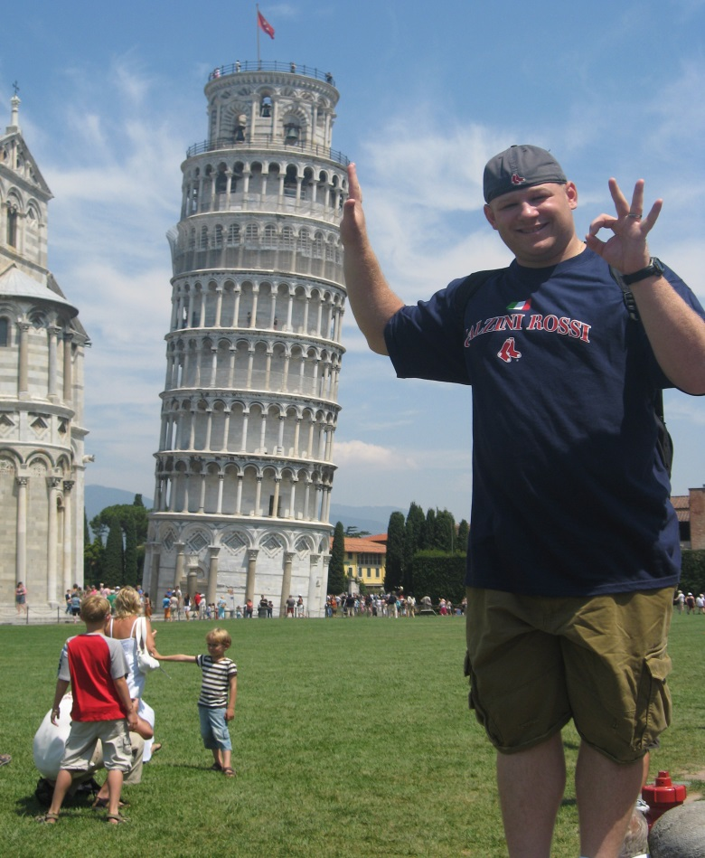
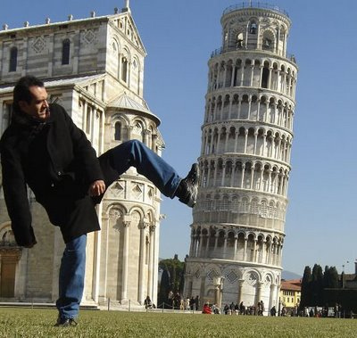

Slide 18
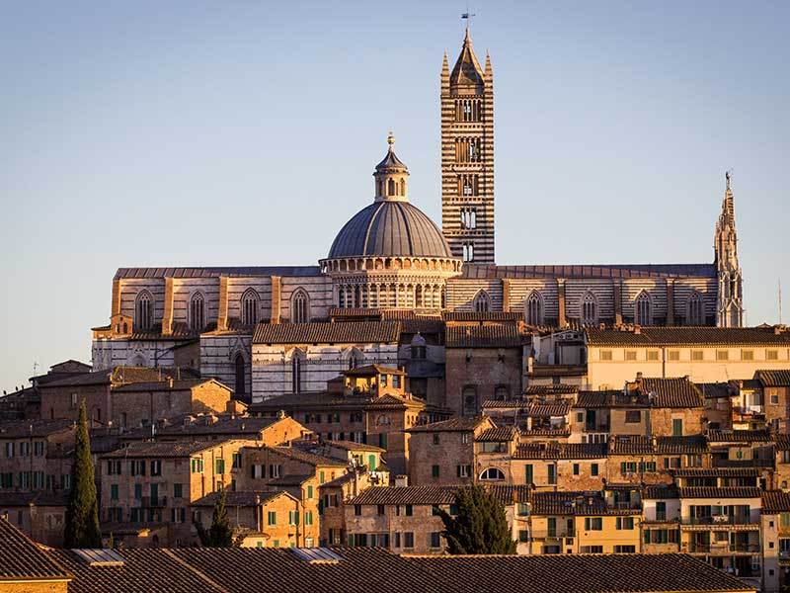
Siena
- nel 1995 il suo centro storico inserito nella Lista del Patrimonio dell’Umanità

Slide 19
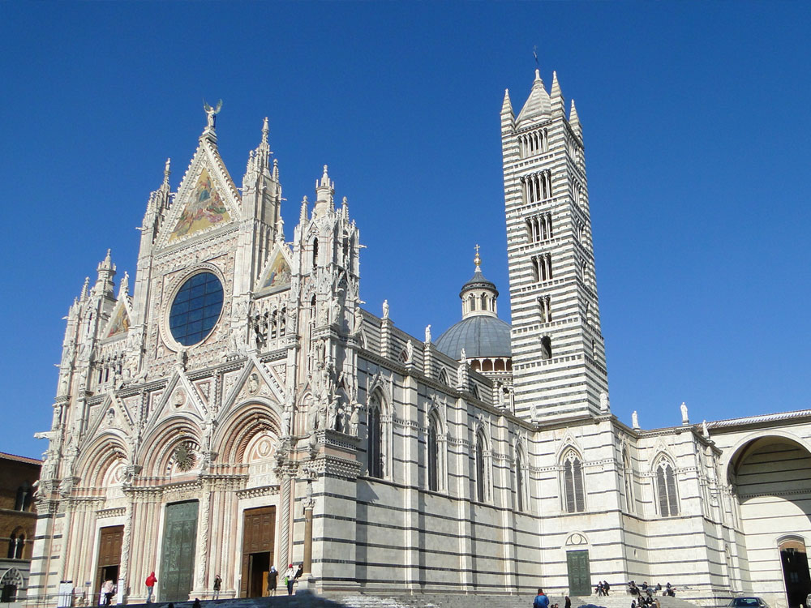
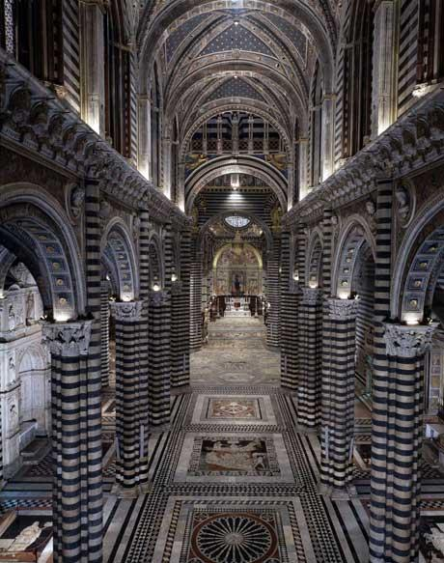
Cattedrale dell’Assunta

Slide 20
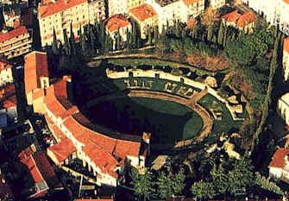
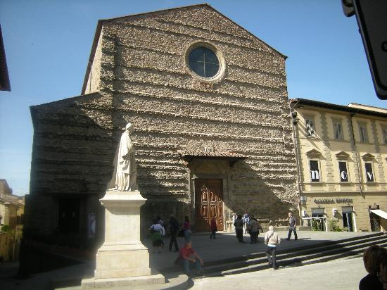
Arezzo
età adrianea (117-138 d.C.)
Basilica di San Francesco

Slide 21
Piero della Francesca: La legenda della Vera Croce

Slide 22
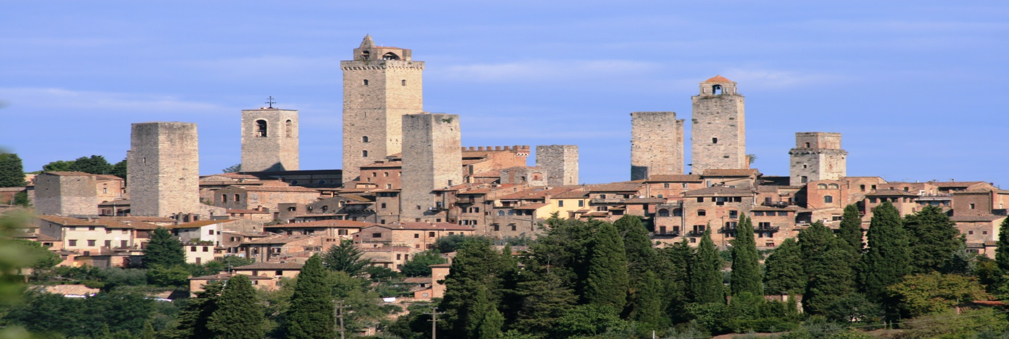
San Gimignano
architettura medievale del centro storico
dichierato dall´Unesco patrimonio dell´Umanità

Slide 23
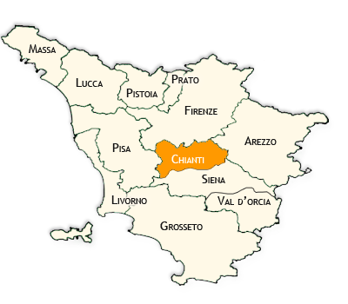
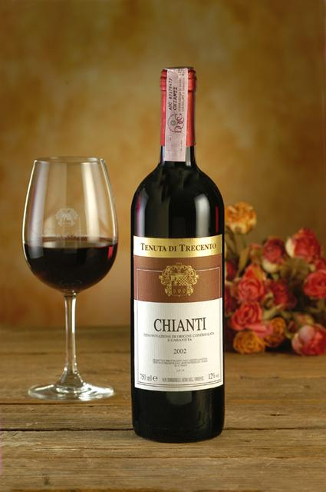
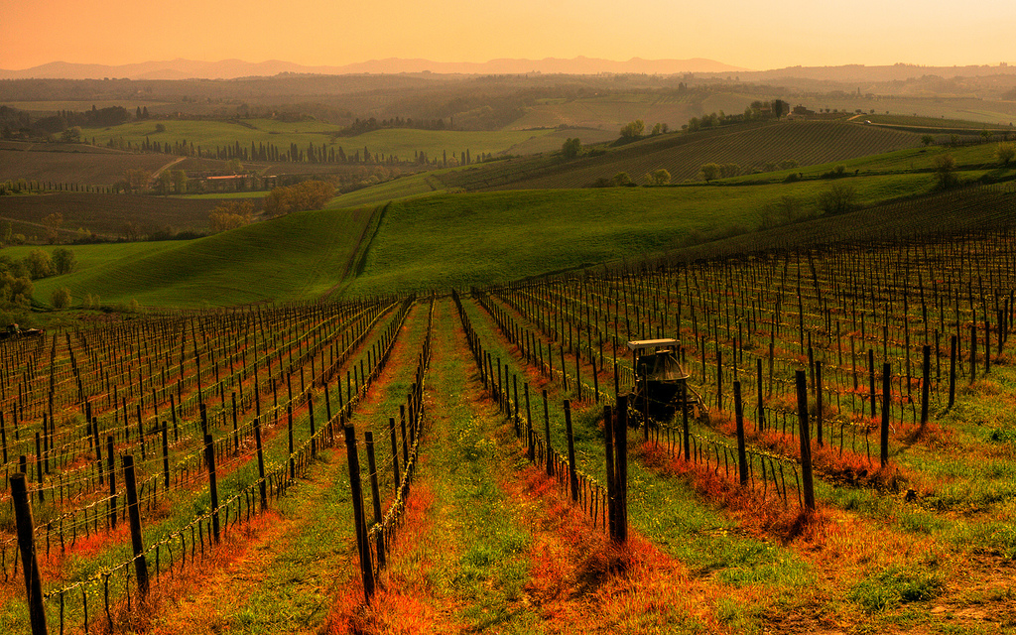
le Colline del Chianti

